Slide 1
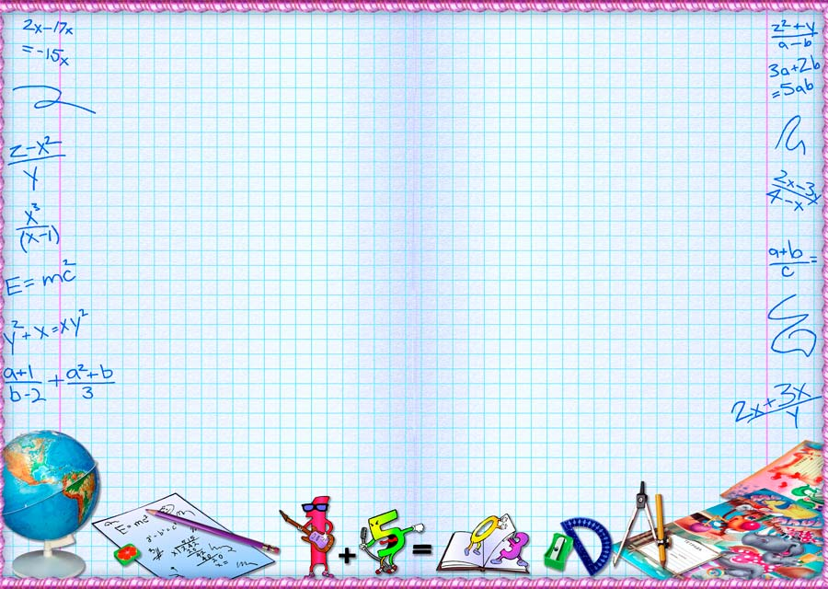
Урок русского языка по теме:
Правописание частицы «не»
с глаголами.
Учитель ГБОУ СОШ № 127
Красногварейского района СПБ
Тукоева Ольга Александровна

Slide 2
«Вредные привычки».
Завести велели мне
Новые привычки:
Никогда девчонок не
Дергать за косички!
Никогда с братишкой не
Драться за обедом!
На уроках больше не
Говорить с соседом!
Я согласен даже не
Рисовать на карте!
Я согласен даже не
Танцевать на парте!
Но не делайте вы мне
Никаких упреков,
Если даже я и не
Выучу уроков.
Автор
Ю.Вронский.

Slide 3
Служебные
части
речи.
*Нельзя поставить вопрос.
*Не обозначают предмет,
действие, признак.
*Не являются членами
предложения.

Slide 4
Не найдешь,
не рубили,
не стучали,
Проверь!
не хожу,
не говорю,
не мигаю,
не летаю.

Slide 5
Проверь!
1. Не учи рыбу плавать.
4. Слезами горю
не поможешь.
2. По воробьям из пушки
не стреляют.
3. В решете воду
не удержишь.

Slide 6
Творческая
работа

Slide 7
Составить
текст-призыв,
используя глаголы
с частицей не.

Slide 8
1 группа.
«Правила
поведения в лесу».
2 группа.
«Правила
поведения в
столовой».
3 группа.
«Правила
Пользования
книгой».

Slide 9
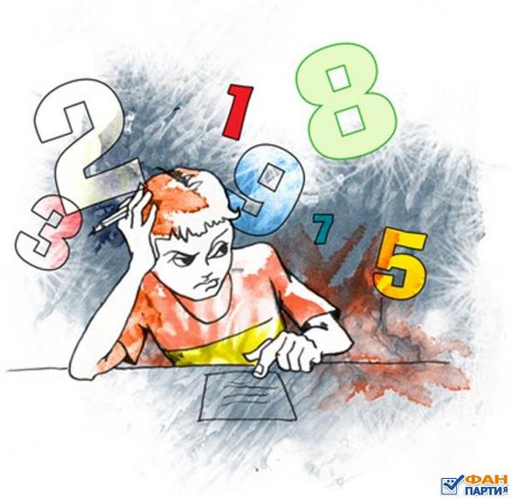
Итог
урока.

Slide 10
Закончите фразу:

Slide 11
На уроке я не...

